Slide 1

旅
行
之
书
BU FU SHI GUANG
【 Travel book 】
I love you more than I've ever loved anything. And I've waited longer for you than I've waited for anything.

Slide 2

推荐文章
旅
周围景点
行
热门景点
之
书
我的
行业PPT模板http://www.1ppt.com/hangye/

Slide 3

旅
行
之
书
TRAVEL BOOK
来一场说走就走的旅行
推荐文章

Slide 4
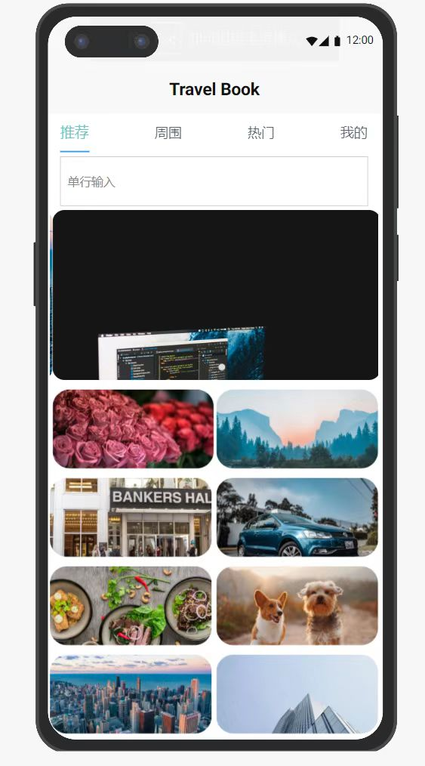
推荐
Travel Book 首页便是各美丽景点的优质推文。
推荐文章也是Travel Book 的主要内容之一。
在此页面，用户可以点击任何感兴趣的推文从而
了解其打卡景点特色与他人旅行足迹。
初次之外， 推荐文章页面具有搜索功能，用户
可输入感兴趣的景点进行关键词搜索从而了解这
些美丽的景点。
文章

Slide 5
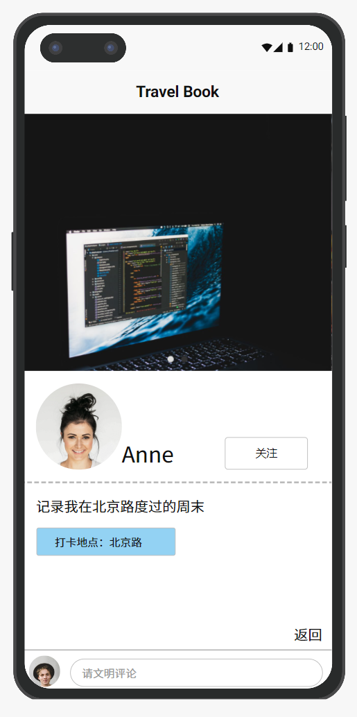
推荐
在用户点击其感兴趣的推文后，用户将进入其文章内容
并了解其打卡景点。
如右图所示，Travel Book 同抖音，小红书等热门app
一般，以图文或者视频的形式将用户的旅行点滴展示。
同时，其他用户可以在此页面关注该推文用户，给其点
赞以及评论该推文。
文章

Slide 6

旅
行
之
书
TRAVEL BOOK
来一场说走就走的旅行
周围景点

Slide 7
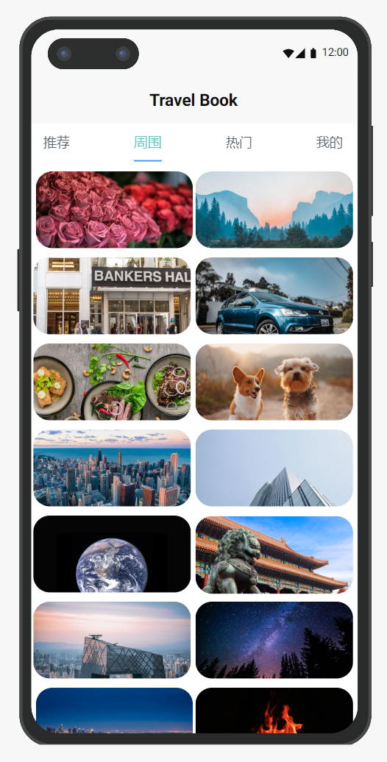
周围
景点
Travel Book 周围景点页面根据用户的定位向用户推荐
其周围的打卡旅游景点，让用户及时发现身边的美丽。
此页面在包含周围各打卡景点的具体信息，例如景点开
放与关闭时间，景点的售票价格等。

Slide 8





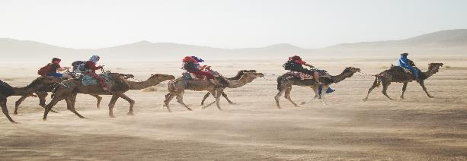



热
门
板
块

Slide 9
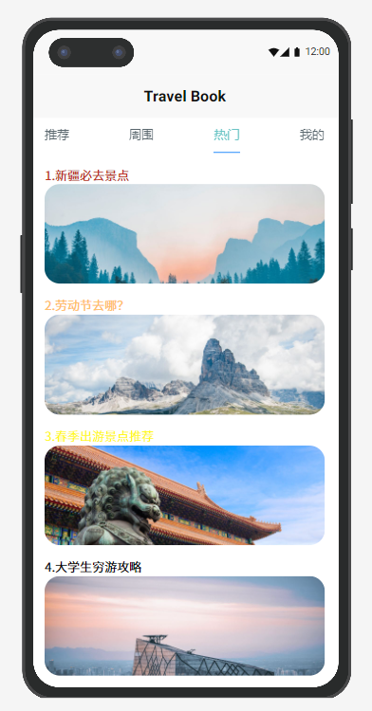
热门是旅游书的推荐功能。当用户点开热门板块，APP下方会推荐的一系列热门景点攻略，并根据热门程度在下方按顺序展示出来。
点击图片可以进入页面详细阅读相关文章。在这里，用户可以浏览热门景点的相关文章，了解旅游景点的信息。

Slide 10
热门推荐
APP会检索各个景点打卡数量，比对该景点相关文章内容的阅读量、点赞量以及收藏量来判断该景点的热门程度。
如果景点打卡总数高，就更容易被推荐，排在更靠前的位置推送给用户。

Slide 11


我的
我的板块展示个人信息，包括用户名，头像，我的关注，我的收藏，我的排行，以及我在旅游书上分享的图片。同时我的打卡景点数量在此页面也可以查看。
除此之外用户可在此页面进入软件设置页面。

Slide 12
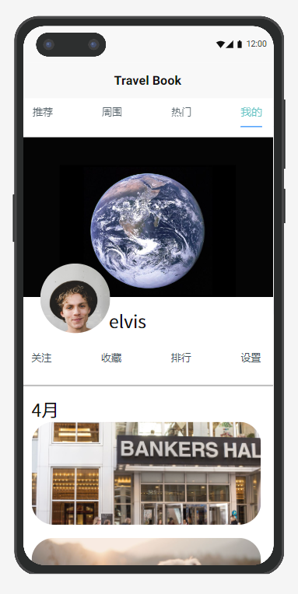
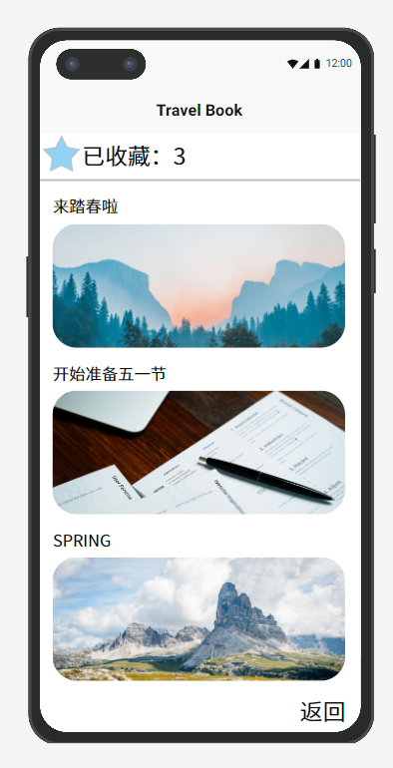
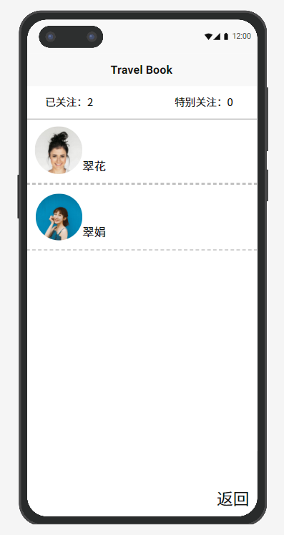
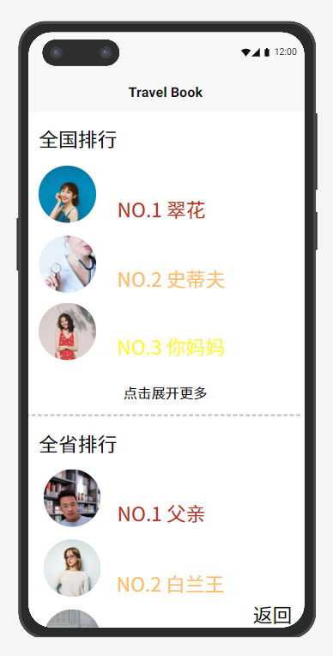
我的关注
这里展示用户关注的其他用户。
我的排行
这里展示用户在全国、全省等区域的排行。
个人信息
这里展示用户的头像，用户名和封面。
我的收藏
这里展示用户收藏的内容，如文章，他人的打卡。

Slide 13
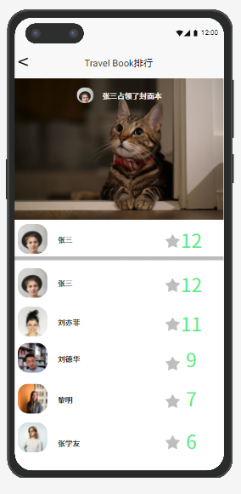
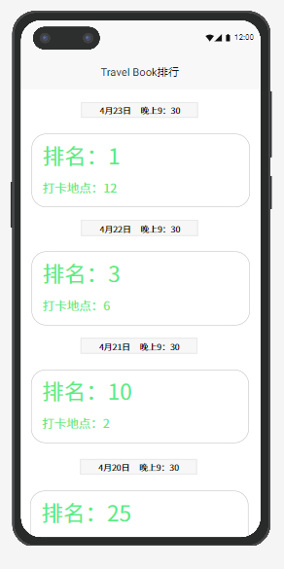
微信排行
除了在旅游书上查看自己的各项排行，用户通过绑定微信，也可以在微信上查看自己的相关排行。
微信的排行会将用户与同样绑定旅游书的好友进行排行。根据旅游打卡的数量，打卡越多，排行越高。排行最高的用户会占领好友的封面。

Slide 14
感
谢
观
赏
BU FU SHI GUANG
【 Travel book 】
I love you more than I've ever loved anything. And I've waited longer for you than I've waited for anything.

